Slide 1
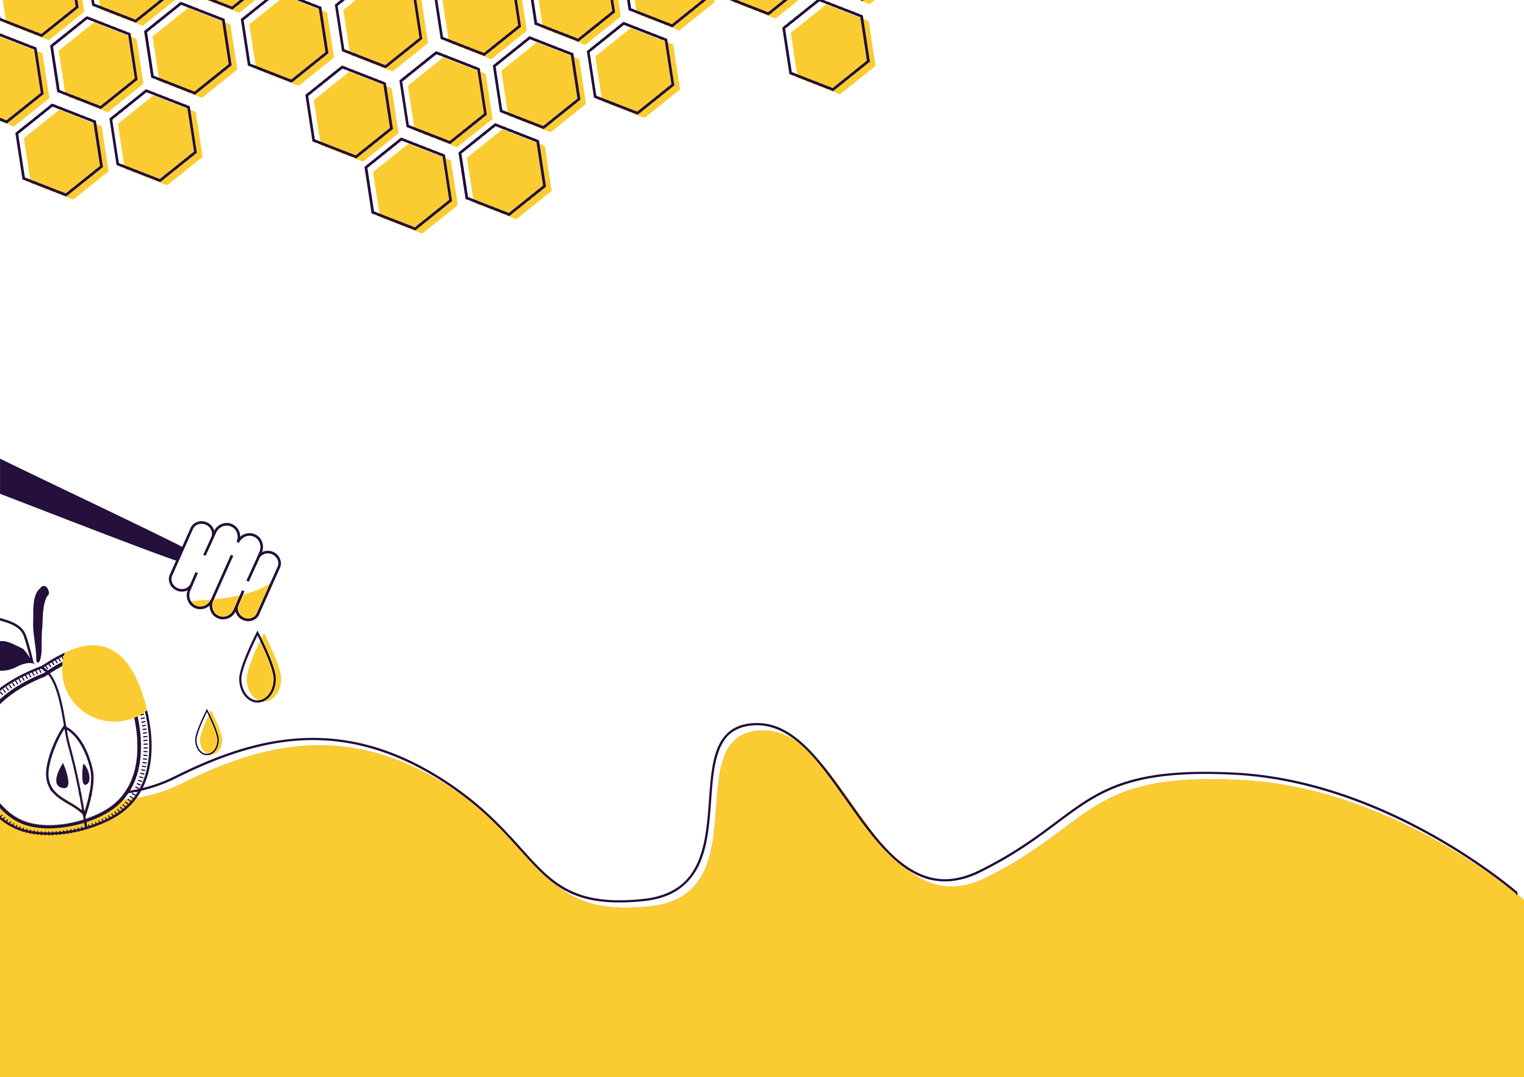
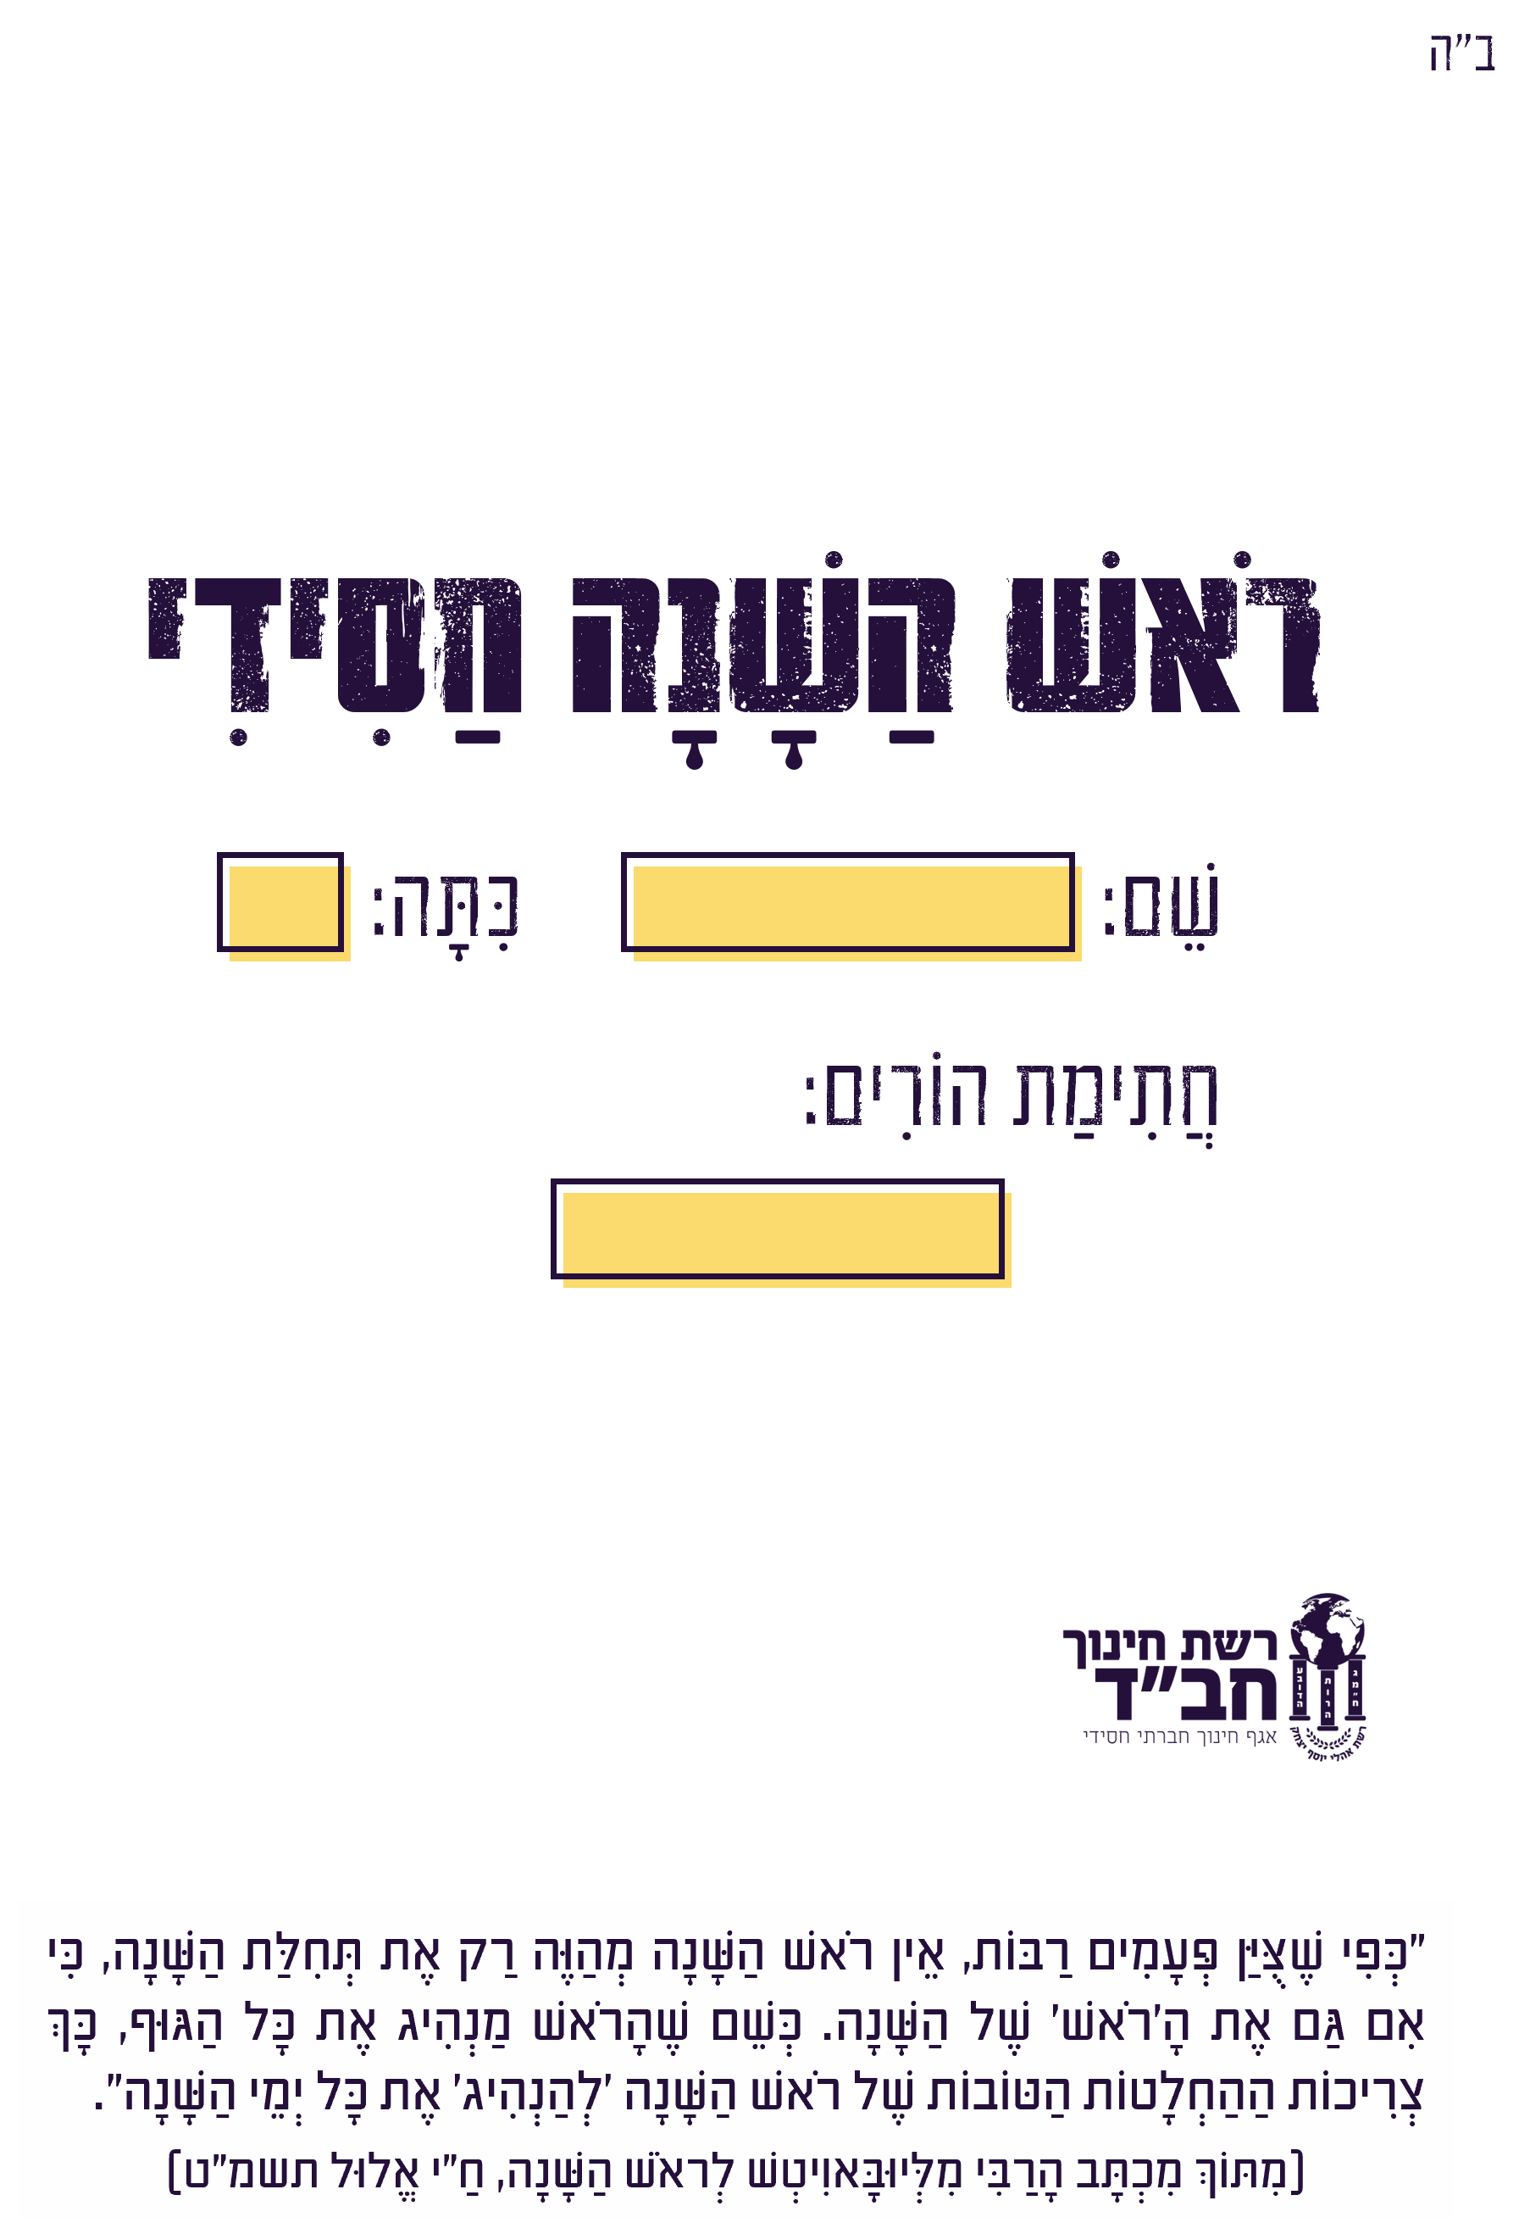
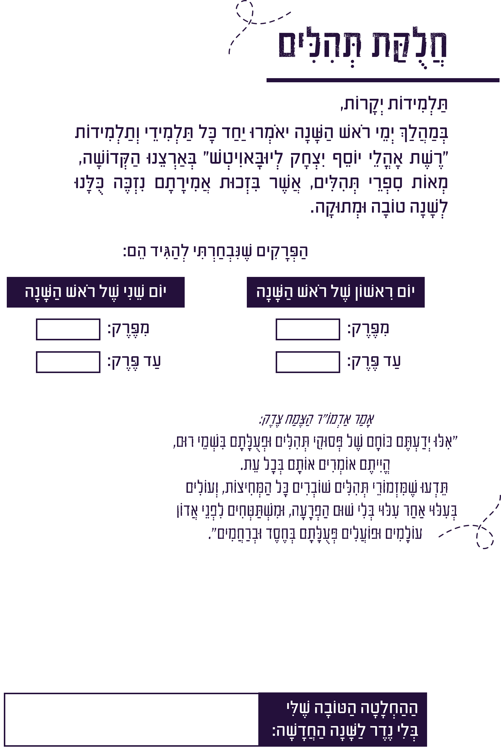

Slide 2
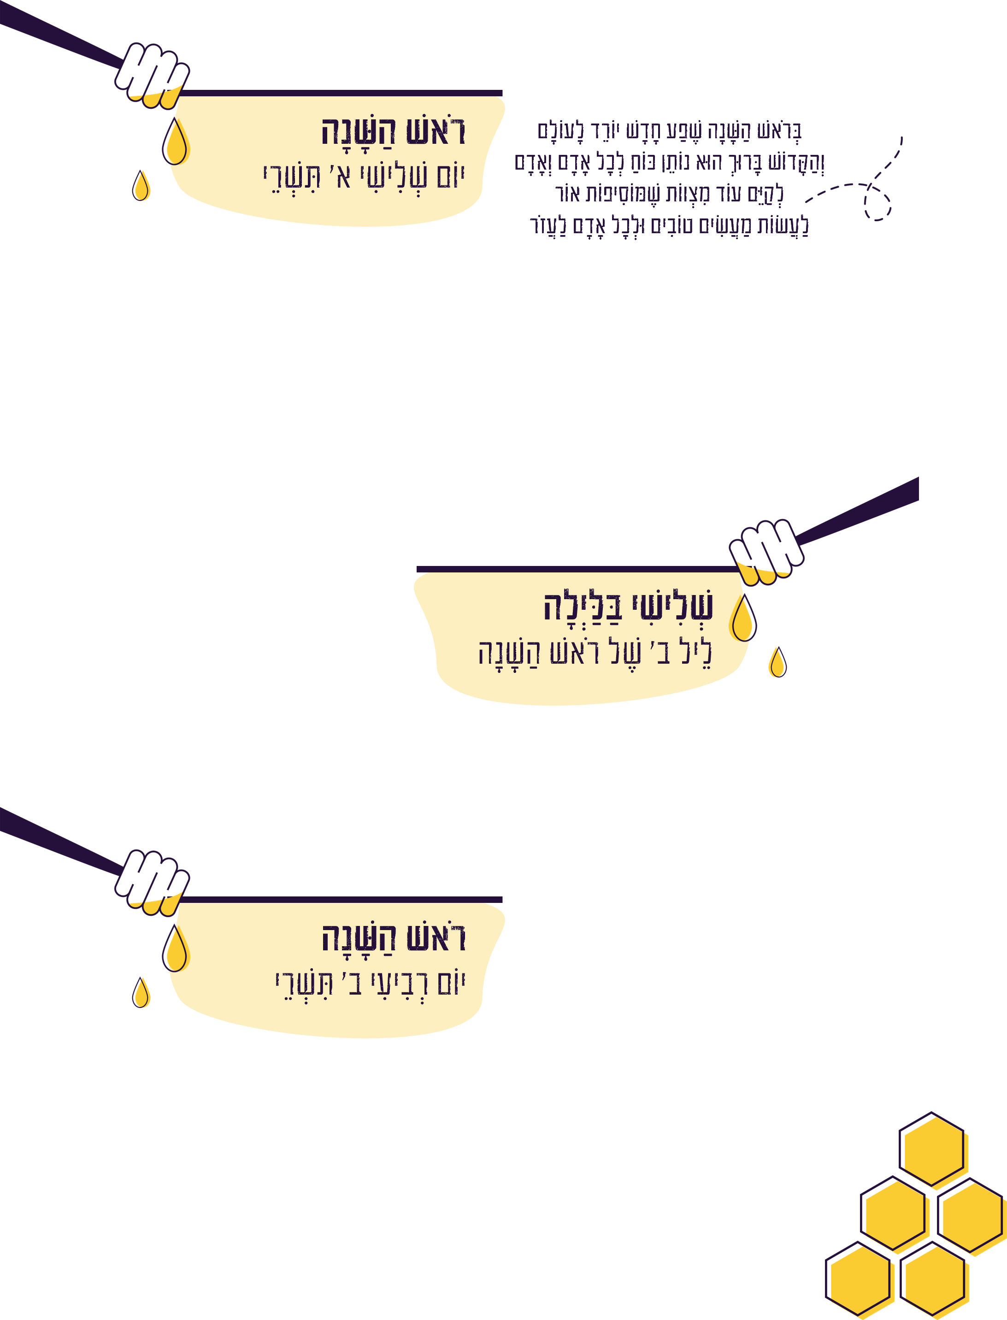
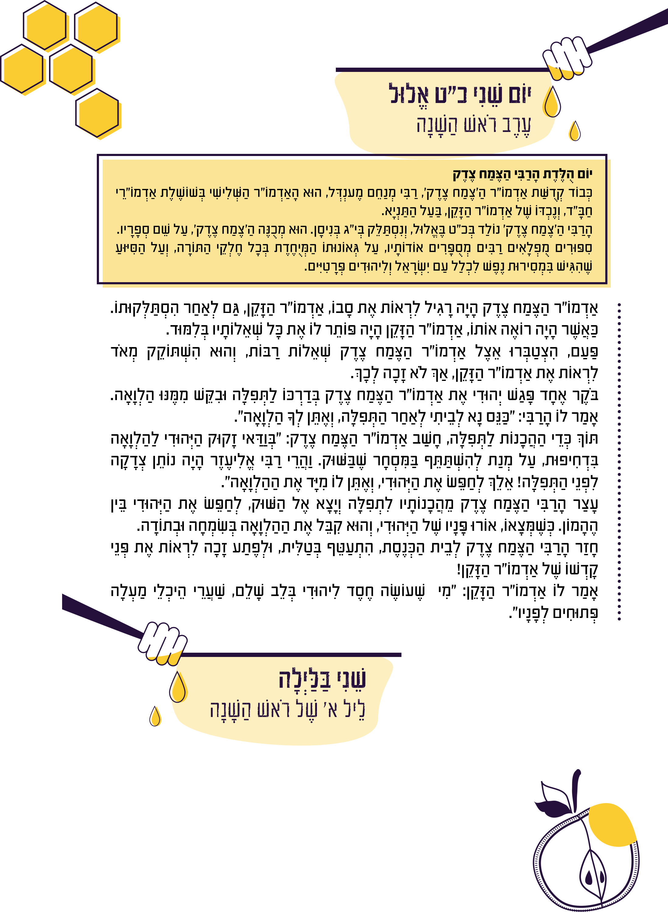


הוֹסַפְתִּי בַּאֲמִירַת תְּהִלִּים
הִתְפַּלַּלְתִּי תְּפִלַּת שַׁחֲרִית
עָזַרְתִּי בַּבַּיִת
שָׁמַעְתִּי תְּקִיעַת שׁוֹפָר
הִתְפַּלַּלְתִּי תְּפִלַּת תַּשְׁלִיךְ
הִשְׁתַּתַּפְתִּי בִּסְעוּדַת הַחַג
הִדְלַקְתִּי נֵרוֹת חַג
(בְּהַעֲבָרָה מֵאֵשׁ לְאֵשׁ)
הִתְפַּלַּלְתִּי תְּפִלַּת עַרְבִית שֶׁל רֹאשׁ הַשָּׁנָה
הִשְׁתַּתַּפְתִּי בַּסְּעוּדָה וְאָכַלְתִּי פְּרִי חָדָשׁ
הִדְלַקְתִּי נֵרוֹת חַג
הוֹסַפְתִּי בַּאֲמִירַת תְּהִלִּים
הִתְפַּלַּלְתִּי תְּפִלַּת שַׁחֲרִית
עָזַרְתִּי בַּבַּיִת
שָׁמַעְתִּי תְּקִיעַת שׁוֹפָר
הִתְפַּלַּלְתִּי תְּפִלַּת עַרְבִית שֶׁל רֹאשׁ הַשָּׁנָה
אִחַלְתִּי שָׁנָה טוֹבָה לִבְנֵי הַמִּשְׁפָּחָה
הִשְׁתַּתַּפְתִּי בִּסְעוּדַת הַחַג
הִשְׁתַּתַּפְתִּי בַּסְּעוּדָה וְאָכַלְתִּי מִסִּימָנֵי הַחַג

